Slide 1
6.2简单判断的演绎推理方法
2030

Slide 2
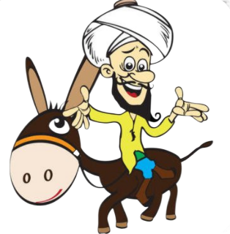
驮的是两头驴的东西
传说中的阿凡提是一个充满智慧的人，在他身上总是发生很多有趣的故事。有一次，国王和大臣带着他去外出打猎。天气非常炎热,国王和大臣都汗流浃背,他们就把湿透的衣衫脱下来搭在阿凡提的肩上。阿凡提自己的衣衫也被汗水浸透,肩上又搭着国王和大臣的衣衫,更是热上加热，不一会儿便汗如雨下。国王见阿凡提热得满脸通红,就想戏弄他,便说道:“阿凡提,你真不简单，能驮一头驴驮的东西。”阿凡提听了很生气,但还是不卑不亢地说:“不，我肩上驮的是两头驴的东西!”
他运用了简单判断的演绎推理方法
思考：阿凡提的回答是如何巧妙的使国王搬起石头砸了自己的脚呢?

Slide 3
一、性质判断换质位推理

Slide 4
◊ 所有金属都是导电的， 所以，所有金属都不是不导电的。
◊ 唯心主义者不是马克思主义者，所以，唯心主义者是非马克思主义者。
◊ 有些学生是党员， 所以，有些学生不是党员。
◊ 有些疾病不是传染的， 所以，有些疾病是不传染的。
前提
性质判断
结论
性质判断
探究问题：以上推理有什么共同特点?
这四个推理都是换质推理。
结论是对前提的“变形”：从前提到结论，肯定判断变否定判断，主项依然是主项，谓项经过否定变成与原来概念相矛盾的概念。

Slide 5
一、性质判断换质推理——换质法
1、必要性
在说话或写文章时，为了使表达更为适当和灵活，我们常常要根据上下文的具体情况，对一些性质判断的形式结构进行变换。
如将肯定判断形式转换为否定判断形式，或者将否定判断形式转换为肯定判断形式。这就要运用性质判断换质推理。
01
例：题海战术是不正确的的学习方法。
题海战术不是正确的学习方法。
肯定判断
02
否定判断

Slide 6
2、性质判断换质推理的含义
性质判断换质推理，又叫换质法。它是通过改变已知性质判断的“质”而得出一个新判断的推理。
01
例:
①所有金属都是导电的。
进行换质推理→所有金属都不是不导电的。
02
②凡革命者都是不怕困难的。
进行换质推理→凡革命者都不是怕困难的。

Slide 7
3、性质判断换质推理的规则
（1）推理时不改变前提判断的主项和量项。
（2）改变前提判断的质，即把肯定判断变为否定判断，把否定判断变为肯定判断。
（3）找出前提判断中与谓项相矛盾的概念，用它作为结论判断的谓项。

Slide 8
例如：所有人都是党员
 |  | 量项 | 主项 | 联项 | 谓项
前 提 判 断 |  | 所有 | 人 | 是 | 党员
具体 推理 方法 | 第一步：主项和量项不变，联项“是”改为“不是”，“不是”改为“是” | 所有 | 人 | 不是 | ......
 | 第二步：谓项改为与其相矛盾的概念 | 所有 | 人 | ...... | 非党员
结 论 判 断 |  | 所有 | 人 | 不是 | 非党员

Slide 9
4、性质判断换质推理的具体方法
主项和量项不变。联项：“是”改为“不是”，“不是”改为“是”
01
联项
联项
03
例如：所有狼都是食肉的，所以，所有狼都不是不食肉的。
谓项
谓项
02
谓项改为与其相矛盾的概念。

Slide 10
练一练：将下列判断进行换质推理
①随地吐痰不是道德行为。
②有干部不是称职的。
③所有物体都是运动的
④所有书信是有格式的。
⑤有战争是正义战争。
⑥这盘棋张三没下赢。
随地吐痰是不道德行为。
有干部是不称职的。
所有物体都不是不运动（静止）的
所有书信不是没有格式的。
有战争不是非正义战争。
X
这盘棋张三下输了。
反对关系

Slide 11
二、性质判断换位推理——换位法
1、必要性
为了从不同方面加深对事物的认识，我们有时需要将性质判断的断定对象进行变换，也就是把性质判断的主项和谓项的位置进行互换。这就要运用性质判断换位推理。
2、性质判断换位推理的含义
性质判断换位推理，又叫换位法。它是通过改变已知性质判断的主项和谓项的位置而得出一个新判断的推理。
举例： 所有鸭都不是鹅 → 所有的鹅都不是鸭
所有的金属都不是绝缘体 →所有绝缘体都不是金属

Slide 12
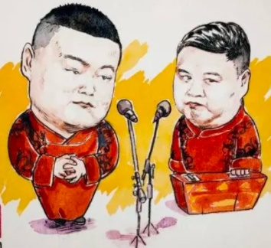
合
探
作
究
甲：“所有马都不是狗”，可以调过来说，“所有狗都不是马”。
乙：那我随便说一句话，你能给调过来吗？
甲：没有问题。
乙：有些人喜欢吃巧克力。
甲：有些喜欢吃巧克力的是人。
乙：再来，有些人不是相声演员。
甲：有些相声演员不是……
这一相声片段中可以调过来说的判断是哪一类型的判断？
在这个相声片段中，甲的最后一句话为什么说不下去了?

Slide 13
点评：
所有马都不是狗
全称否定判断
有些人（是）喜欢吃巧克力。
特称肯定判断
所有狗都不是马
有些喜欢吃巧克力的是人。
主项
谓项
联项不变
联项不变
主项
位置互换
谓项
位置互换
有些 人 不是相声演员。
换位后错误的原因：前提中主项“人”是不周延的，换位后就是否定判断的谓项，就变成周延的概念，扩大了概念“人”的外延。
换位后
有些相声演员不是人。

Slide 14
3、项的周延性
所谓项的周延性：指的是性质判断的主项和谓项的周延性
⑴每个性质判断都对其主项和谓项所反映的对象范围作了断定。
①周延：一个性质判断如果断定了其主项或谓项所反映的全部对象，这个主项或谓项就是周延的。
②不周延：没有断定其主项或谓项所反映的全部对象，这个主项或谓项就是不周延的。
③在性质判断中，主项和谓项位置的变化会引起其外延断定情况的变化。

Slide 15
不周延
主项和谓项的周延性情况
周延
所有老虎都是动物
全称肯定判断
判断种类 | 主项 | 谓项
全称肯定判断 | 周延 | 不周延
全称否定判断 | 周延 | 周延
特称肯定判断 | 不周延 | 不周延
特称否定判断 | 不周延 | 周延
单称肯定判断 | 周延 | 不周延
单称否定判断 | 周延 | 周延
周延
周延
所有老虎都不是狗
全称否定判断
不周延
不周延
有些学生是团员
特称肯定判断
不周延
周延
有些人不喜欢打篮球
特称否定判断
周延
不周延
小明爱好音乐
单称肯定判断
主项看量项：全单称周延，特称不周延
谓项看联项：肯定不周延，否定周延
周延
周延
这个人不是学生
单称否定判断

Slide 16
性质判断换位推理
4、性质判断换位推理规则
02
01
03
（1）推理时不改变前提判断的联项。前提判断是肯定的,换位后还是肯定的。前提判断是否定的,换位后仍是否定的。
（2）将前提判断的主项和谓项的位置互换。
（3）在前提中不周延的项，换位后也不能周延。

Slide 17
例如：所有大学生是学生
 |  | 量项 | 主项 | 联项 | 谓项
前 提 判 断 |  | 所有 | 大学生 | 是 | 学生
具体 推理 方法 | 第一步不改变联项，主项和谓项的位置互换 |  | 学生 | 是 | 大学生
 | 第二步前提中不周延的项换位后不能周延 | 有些 | 学生 | 是 | 大学生
结 论 判 断 |  | 有些 | 学生 | 是 | 大学生

Slide 18
①全称肯定判断
周延
不周延
不周延
不周延
所有走私活动都是违法的
有些违法的是走私活动
全称肯定判断：不能直接进行换位，换位后需转换为特称肯定判断。
“所有的A都是B”。换位“有的B是A。”
②全称否定判断
周延
周延
周延
周延
所有侵略战争都不是正义战争
所有正义战争都不是侵略战争
②全称否定判断：可以直接进行换位。
“所有的A都不是B。”换位“所有的B都不是A。”

Slide 19
①特称肯定判断
不周延
不周延
不周延
不周延
有的金属是液体
有的液体是金属
特称肯定判断：可以直接换位
“有的A是B。”换位“有的B是A。”
②特称否定判断
不周延
周延
有的气体不是有毒的气体
不能进行换位。
特称否定判断：不能进行换位。

Slide 20
①单称肯定判断
周延
不周延
不周延
不周延
小明 爱好音乐
有个爱好音乐的是小明
①单称肯定判断：不能直接进行换位，换位后仍需为特称肯定判断。
“A是B。”换位“有个B是A。”
②单称否定判断
周延
周延
周延
周延
这个人不是学生
学生不是这个人
②单称否定判断：可以直接进行换位。
“A不是B。”换位“B不是A。”

Slide 21
归纳总结
类型 | 换位前 | 换位后
全称肯定判断 | 所有的A都是B | 有的B是A。
全称否定判断 | 所有的A都不是B | 所有的B都不是A
特称肯定判断 | 有的A是B | 有的B是A
特称否定判断 | 不能进行换位
单称肯定判断 | A是B | 有B是A
单称否定判断 | A不是B | B不是A

Slide 22
归纳总结
1.可以直接进行换位推理的是：全称否定判断、单称否定判断、特称肯定判断。
(前提中主项和谓项同时周延或者同时不周延可以直接进行换位推理）
2.不能直接换位，可以进行换位推理：全称肯定判断、单称肯定判断。
前提中主项周延谓项不周延不能直接换，但可以进行换位推理）
3.不能进行换位推理的是：特称否定判断。（前提中主项不周延谓项周延的不能进行换位推理）
注意：
A.前提中周延的项，换位后可周延可不周延。
B.结论中周延的项，前提中与之对应的项一定要周延。
C.结论中不周延的项，前提中与之对应的项可周延可不周延。

Slide 23
5、性质判断换位推理具体推理方法
①不改变联项（不变）。
主项与谓项的位置互换（变）
②前提中不周延的项换位后不能周延（不变）。
量项
主项
联项
谓项
02
01
03
（新）量项
新主项
联项
新谓项
例：所有的文学 都是 艺术。
“文学”周延，“艺术”不周延
第一步：所有的艺术 都是 文学。
“艺术”不周延，换位后不得周延，全称改特称
第二步：有的 艺术 是 文学。

Slide 24
练一练：将下列判断进行换位推理
所有走私活动都是违法的
有些违法的是走私活动
所有侵略战争都不是正义战争
所有正义战争都不是侵略战争
有的金属是液体
有的液体是金属
有些人不是相声演员
不能进行换位
海南 是 经济特区
有个经济特区是海南
中国 非 资本主义国家
资本主义国家非中国

Slide 25
练一练
C
1、下列不属于换位推理的是（ ）。
A.有些胎生的动物是会飞的，所以，有些会飞的动物是胎生动物
B.金子是会发光的，所以有些会发光的东西是金子
C.有些教师不是师范院校毕业的，所以，有些教师是非师范院校毕业的
D.所有商品都是有使用价值的，所以，有些有使用价值的东西是商品

Slide 26
三、性质判断换质位推理
1.含义：在思维活动中，我们可以将换质法和换位法结合起来使用，即进行换质位推理（换位质推理）。
【提醒】换质位推理是对一个性质判断进行先换质后换位的推理。它是换质推理和换位推理的综合运用。

Slide 27
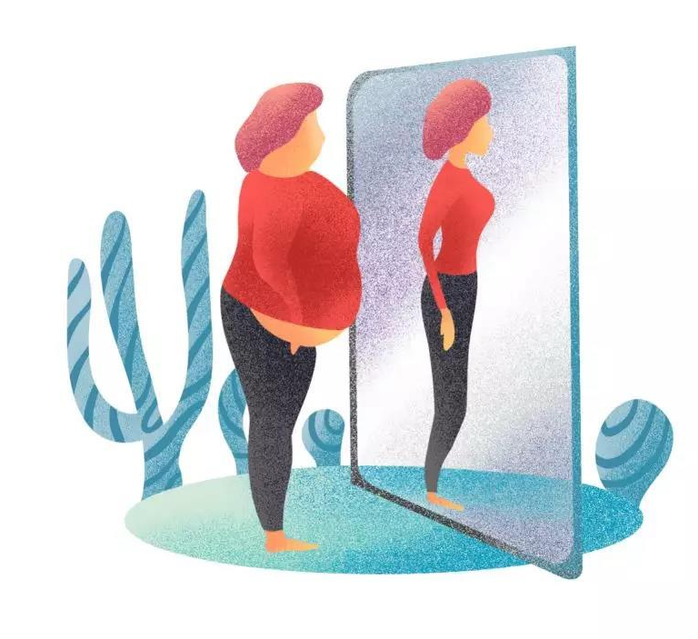
03
2、换质法推理和换位法推理结合的作用(P48三段)
生活中的换质位推理
在生活中，比如我们去赞美一个人的长相，说“你不丑”， 显然不如运用换质法、转换为“你很漂亮”，让人听起来更加舒心；
同时，还可以继续运用换位法，说“最美是你”，更令对方感到备受重视和欣赏，心情甜蜜。
正确运用这种推理结构，不仅可以起到变换语句形式或语气的作用，而且可以起到调整或强调认识重点的作用。

Slide 28
习
演
题
练
典例剖析 对以下判断进行换质和换位。
(1)所有的有机物都是含碳的化合物。
(2)有些中学生是音乐爱好者。
换质后:
(1)所有的有机物都不是不含碳的化合物。
(2)有些中学生不是非音乐爱好者。
换位后:
(1)有些含碳的化合物是有机物。
(2)有些音乐爱好者是中学生。

Slide 29
小结
肯定判断
否定判断
换质推理（换质法）
主项和量项不变；
改变前提判断的质。（即联项）
谓项改为与其相矛盾的概念。
性质判断
换质位推理
换位推理（换位法）
主项
谓项
不改变联项；
主项和谓项位置互换；
前提中不周延的项，换位后也不能周延。
正确运用换质法和换位法的作用和意义

Slide 30
二、三段论推理

Slide 31
二、三段论推理
1.三段论的含义
是演绎推理的一种重要形式。它是以两个已知的性质判断为前提，借助一个共同的项推出一个新的性质判断的推理。
例：正当防卫是不负刑事责任的，
小张的行为是正当防卫，
所以，小张的行为是不负刑事责任的。
两个已知的性质判断
新的的性质判断

Slide 32
2.三段论的结构：(三个命题+三个项）
⑴大项、小项、中项：
大项: 结论中的谓项；
小项: 结论中的主项；
中项: 结论中不出现而在前提中出现两次的那个项（共同项）。
⑵前提
+
结论
大前提：包含大项的前提；
小前提：包含小项的前提；
结论：包含大项和小项的判断。
⑶三个项的关系:
三段论的大项和小项在前提中并没有直接发生联系，只是分别和中项有一定的关系，通过中项这个媒介，大项和小项才有了一定的联系，构成了三段论的结论。

Slide 33
例：
公共场所是禁止吸烟的，
展览厅是公共场所，
所以，展览厅是禁止吸烟的。
大前提
中项
大项
前提
小前提
小项
中项
结论
小项
大项

Slide 34
（4）推理结构：
中项
大前提（包含大项）
所有 M 都是 P
P
M
所有 S 都是 M
小前提
（包含小项）
S
所以，所有 S 都是 P
结论
结构式
小项
大项

Slide 35
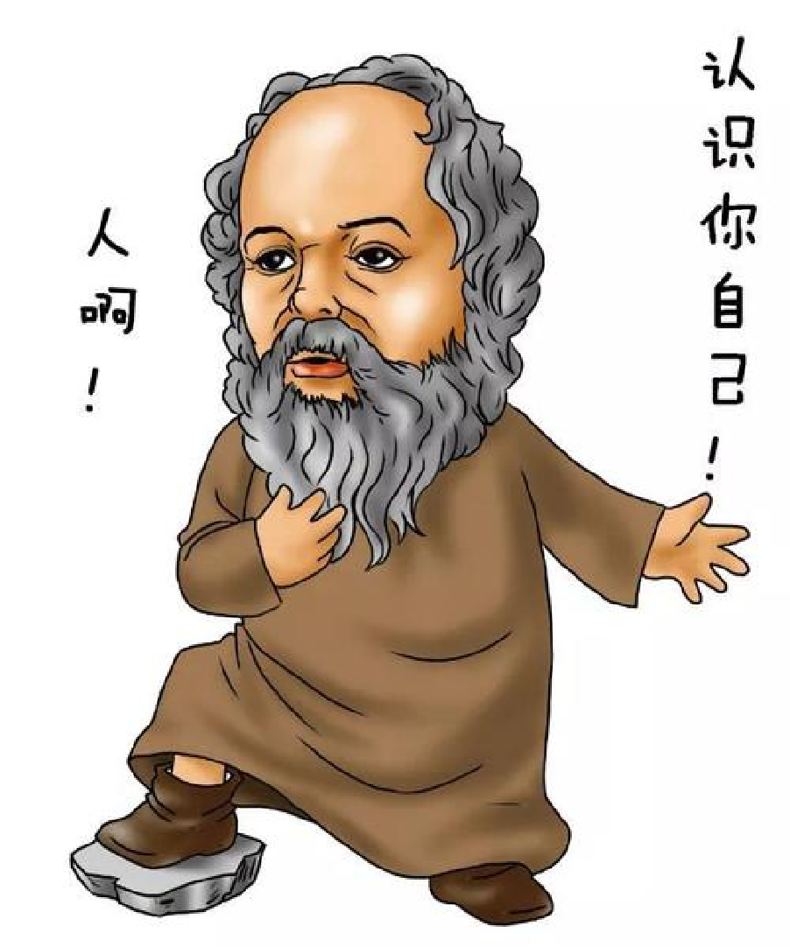
苏格拉底经典“三段论”
中项（媒介）
所有人都会死
苏格拉底是人
所以苏格拉底会死
大前提
小前提
结论
小项
大项
请你试着分析推理结构。（3项、2前提、1结论）

Slide 36
三段论推理
3. 三段论推理的一般性规则
（1）一个形式结构正确的三段论只能有三个不同的项。
在前提和结论中，大项、小项和中项必须分别出现两次，如果出现四个不同的项，结论就不能必然得出。这种逻辑错误叫作“四概念”错误。
例如：群众是真正的英雄，
我是群众，
所以，我是真正的英雄。
大前提中的“群众”概念指的是总体
小前提中的“群众”概念指的是个体
两个“群众”不是同一个概念，不能起到联系大项和小项的媒介作用，所以结论不能成立。

Slide 37
三段论推理
3. 三段论推理的一般性规则
（2）中项在前提中至少周延一次。
如果中项在两个前提中都不周延，也就是说，两个前提都没有断定中项所反映的全部对象，就可能会出现这样的情况：大项与中项的一部分外延发生联系，小项与中项的另一部分外延发生联系。这样，大项和小项的关系就不能确定，结论就不能必然得出。违反这一规则，就会犯“中项不周延”的错误。
例如：优秀干部都是廉洁的，
小丽是廉洁的，
所以，小丽是优秀干部。
中项“廉洁的”在大前提和小前提中都不周延，犯了“中项不周延”的逻辑错误。

Slide 38
3. 三段论推理的一般性规则
（3）前提中不周延的项在结论中不得周延。
针对大项和小项提出的要求。根据一类事物的部分对象具有某种属性,不能推断出这类事物的全部对象都具有这种属性。即结论不能扩大使用前提所给的概念的外延。否则，就会犯“大项不当扩大”或“小项不当扩大”的错误。
例如：班干部都要有集体荣誉感，
我不是班干部，
所以，我用不着有集体荣誉感。
大项不周延
犯了“大项不当扩大”的逻辑错误。
大项周延
例如：自媒体是思想政治教育的工具，
自媒体也是娱乐的工具，
所以，娱乐工具都是思想政治教育的工具。
小项不周延
犯了“小项不当扩大”的逻辑错误。
小项周延

Slide 39
三段论推理
3. 三段论推理的一般性规则
（4）两个否定的前提不能必然推出结论。
（三段论中不能有两个否定前提）结论为否定，当且仅当，前提中有一否定。
例如：调查报告不是文学作品,
这篇文稿不是调查报告,
所以,这篇文章是文学作品。
这个三段论的两个前提都是否定的，中项与大项、小项都是排斥的不相容关系，起不到确定大项与小项关系的媒介作用，从前提到结论没有保真关系。

Slide 40
【总结】三段论推理的一般性规则：
规则 | 逻辑错误
一个形式结构正确的三段论只能有三个不同的项 | 四概念
中项在前提中至少周延一次 | 中项不周延
前提中不周延的项在结论中不得周延 | 大项不当扩大 小项不当扩大
两个否定的前提不能必然推出结论 | 双否定前提
【三段论推理口诀】
中要周延词项三，大项小项不扩展,
一特得特否得否，否特成双结论难。

Slide 41
4.三段论推理的意义:
凡是符合这些规则的三段论，其推理结构就是正确的；违反其中任何一个规则，其推理结构都是不正确的。
只有熟知其推理的规则，才能自觉地避免这类推理中的逻辑错误，进而揭露诡辩，维护真理。

Slide 42
练一练：指出下面三段论各有什么错误？
(1)人是宇宙间最宝贵的，我是人，所以，我是宇宙间最宝贵的。
(2)共产党员都要起模范带头作用，我不是共产党员，所以，我不要起模范带头作用。
(3)第一外国语学院的学生都是学外语的，李文是学外语的，所以，李文是第一外国语学院的。
(4)所有的自然数不是负数，所有小数不是自然数，所以，所有小数是负数。
“四概念”
大项不当扩大
中项不周延
两个否定的前提不能必然得出结论

Slide 43
传说中的阿凡提是一个充满智慧的人，在他身上总是发生很多有趣的故事。有一次，国王和大臣带着他去外出打猎。天气非常炎热,国王和大臣都汗流浃背,他们就把湿透的衣衫脱下来搭在阿凡提的肩上。阿凡提自己的衣衫也被汗水浸透,肩上又搭着国王和大臣的衣衫,更是热上加热，不一会儿便汗如雨下。国王见阿凡提热得满脸通红,就想戏弄他,便说道:“阿凡提,你真不简单，能驮一头驴驮的东西。”阿凡提听了很生气,但还是不卑不亢地说:“不，我肩上驮的是两头驴的东西!”
结合上材料分析阿凡提的回答是如何巧妙的使国王搬起石头砸了自己的脚呢?

Slide 44
分析过程：
虽然阿凡提只说了一句话——我肩上驮的是两头驴的东西！
这句话包含着一个“三段论”的推理
我肩上驮的是两头驴的东西，
国王和大臣的衣衫在我肩上驮着，
所以,国王和大臣的衣衫是两头驴的东西。
大前提,
小前提,
结论
言下之意,即国王和大臣是两头驴

Slide 45
参考答案：
虽然阿凡提只说了一句话——我肩上驮的是两头驴的东西！
这句话包含着一个“三段论”的推理，即：
我肩上驮的是两头驴的东西,国王和大臣的衣衫在我肩上驮着，
所以,国王和大臣的衣衫是两头驴的东西。
很明显,由第一句话做大前提,加上“国王和大臣的衣衫在我肩上驮着”这一事实,就能够推出“国王和大臣的衣衫是两头驴的东西”,言下之意,即国王和大臣是两头驴。国王本想戏弄阿凡提，最终却被阿凡提用一个“三段论”推理无情嘲讽。

Slide 46
课堂小结
①主项和量项不变，将联项“是”改为“不是”或“不是”改为“是”。
②将谓项改为与其相矛盾的概念。
换质推理
换位推理
①不改变联项。主项与谓项的位置互换。
②前提中不周延的项换位后不能周延。
换质位（换位质）推理：
一步换质，一步换位，换质换位交替进行。
简单判断的演绎推理方法
（1）项：大项: 结论中的谓项；小项: 结论中的主项；中项: 结论中不出现而在前提中出现两次的那个项。
（2）前提+结论：大前提：包含大项的前提；小前提：包含小项的前提 ；结论：包含大项和小项的判断。
（3）大项、小项和中项的关系:大项和小项在前提中并没有直接发生联系，通过中项这个媒介有了一定的联系
结构
三段论推理
①一个形式结构正确的三段论只能有三个不同的项。
②中项在前提中至少周延一次。
③前提中不周延的项在结论中不得周延。
④两个否定的前提不能必然推出结论。
规则

Slide 47
实战演练
1. （2022·浙江绍兴统考一模）以下三段论违反同一推理规则的是（ ）
①人非草木，律师是人，所以律师非草木。
②杂粮是高产农作物，玉米是杂粮，所以杂粮是高产农作物。
③审判员在法院工作，这些人在法院工作，所以这些人是审判员。
④一部分中国人很有钱，浙江人是中国人，所以浙江人很有钱。
A.①② B.①④ C.②③ D.③④
D
【解析】①②：一个形式结构正确的三段论只能有三个不同的项。“人非草木，律师是人，所以律师非草木。”“玉米是高产农作物，玉米是杂粮，所以杂粮是高产农作物。”这两个三段论符合同一推理规则，①②正确但与题意要求不符。③：一个形式结构正确的三段论的中项在前提中至少周延一次。“审判员在法院工作，这些人在法院工作，所以这些人是审判员。”该三段论中“在法院工作”两次不周延，属于无效三段论，③错误但符合题意要求。
④：“一部分中国人很有钱，浙江人是中国人，所以浙江人很有钱”。犯“中项不周延”的逻辑错误，④错误但符合题意要求。 故本题选D。

Slide 48
实战演练
2.（2023·湖南岳阳统考一模）中国人是爱好和平的，李四是中国人，所以，李四是爱好和平的。这个三段论推理之所以错误，是因为它违背了（ ）
A.中项在前提中至少周延一-次
B.两个否定前提不能必然推出结论
C.一个三段论中只能有三个不同的项
D.前提中不周延的项在结论中不得周延
C
【解析】A：这个三段论推理中，“中国人”是中项，在大前提中中项断定了全部的认识对象，是周延的，所以该三段论没有犯中项不周延的逻辑错误，故A不选。B：该三段论中的大前提和小前提的联项都是“是”，均属于肯定判断，所以该三段论推理没有犯“两个否定前提不能必然推出结论”的逻辑错误，故B不选。C：大前提中“中国人”断定的是中国的所有人，而小前提中的“中国人”指的是李四单个人，再加上大项“爱好和平的”和小项“李四”，总共是四个概念，所以该三段论违背了“一个三段论中只能有三个不同的项”的逻辑错误，故C正确。D：在大前提中大项“爱好和平的”是不周延的，在小前提中小项“李四”是周延的，在结论中大项“爱好和平的”是不周延的，小项是周延的，故没有违背“前提中不周延的项在结论中不得周延”，故D不选。故本题选C。

Slide 49
实战演练
3.（2022·浙江模拟预测）你说甲生疮，甲是中国人，你就是说中国人生疮了。既然中国人生疮，你是中国人，就是你也生疮了。”鲁迅先生这两句话分别运用了两个三段论推理。对这两个推理，下面说法正确的是
A.两个三段论推理都不是有效的
B.两个三段论推理都是有效的
C.第一个是有效三段论推理，第二个不是有效三段论推理
D.第一个不是有效三段论推理，第二个是有效三段论推理
D
【解析】ABC：第一个不是有效三段论推理，第二个是有效三段论推理，ABC错误。D：第一个三段论推理小项“中国人”在前提中不周延，在结论中周延，违反了“前提中不周延的项在结论中不得周延”的规则，犯了“小项不当扩大”的错误，是无效的三段论推理。第二个三段论推理符合推理规则，是有效的三段论推理，D正确。故本题选D。

Slide 50
实战演练
5.（2023秋·福建龙岩高三校联考期末）宋代诗人翁卷在诗中描述山雨时曾有这样的表述：“平明忽见溪流急，知是他山落雨来。”诗人未见“他山落雨”却能“知是他山落雨来”是因为他运用已知知识进行了推理。该推理（ ）
①省略了小前提 ②属于三段论推理
③是充分条件假言推理 ④确保由真前提推出真结论
A.①③ B.①③ C.②④ D.③④
C
【解析】①：“水流湍急”是小前提，未做省略，故①不选。②④：材料中诗人未见“他山落雨”却能“知是他山落雨来”是因为他运用三段论推理，确保由真前提推出真结论找到的答案，故②④正确。③：诗中指出水流湍急推测出他处下雨了，体现的是必要条件假言推理，故③不选。故本题选C。

